Slide 1
HARDWARE CONFIGURÁVEL E IoT
Estação de
Bombeamento IoT
IoT
Mini Central de Monitoramento
MONITORAMENTO
INDUSTRIAL
Sensoriamento • MQTT • InfluxDB • Grafana
André Fernando Machado - 837864
Igor Almeida Polegato - 838821
Jaqueline Santos Lopes - 839424
Pedro Furtado Cunha - 837711
3 MOTOBOMBAS
TELEMETRIA
ALERTAS
DASHBOARD
Arquitetura local, demonstrável e orientada a dados.
ESTAÇÃO DE BOMBEAMENTO • IoT
01

Slide 2
01 • CONTEXTO
Por que monitorar uma estação de bombeamento?
Transformar sinais dos equipamentos em informação para acompanhamento e identificação de anomalias.
OBJETIVO DO PROJETO
O DESAFIO
Uma falha não começa
como uma falha.
01
Capturar
sensores instalados nas motobombas
02
Transmitir
telemetria via Wi-Fi + MQTT
Temperatura, vibração, corrente, rotação, vazão e gases podem indicar mudanças no comportamento da máquina.
03
Armazenar
série temporal no InfluxDB
04
Visualizar
indicadores e alertas no Grafana
DADOS → SINAIS → ALERTAS
ESTAÇÃO DE BOMBEAMENTO • IoT
02

Slide 3
02 • SOLUÇÃO
Da máquina ao dashboard
Uma cadeia de dados simples: medir → transportar → processar → armazenar → visualizar.
M01
ESP32
DHT22 • Hall
MQTT
M02
ESP32-S3
transporte
DHT22 • Hall
Grafana
OP
Python
ingestão
dashboard
Operador
InfluxDB
M03
ESP32
séries
DHT22 • MQ
EDGE
BACKEND LOCAL
VISUALIZAÇÃO
03
ESTAÇÃO DE BOMBEAMENTO • IoT

Slide 4
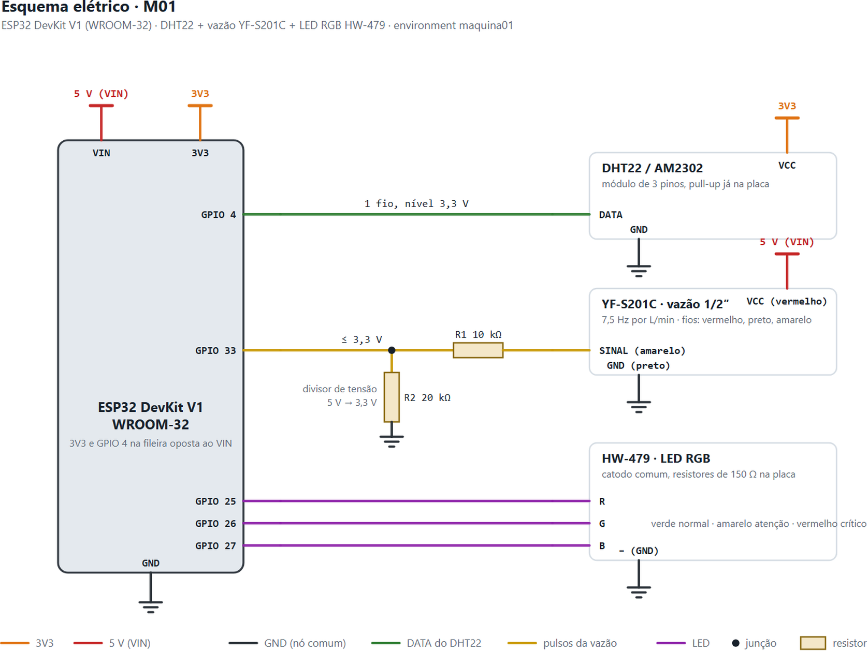
APÊNDICE • BANCADA
Mapa rápido dos dispositivos
Resumo visual para apoiar a montagem e a explicação do hardware.
M01
ESP32 DevKit
DHT22 + Hall
LED: RGB
ESTAÇÃO DE BOMBEAMENTO • IoT
13

Slide 5
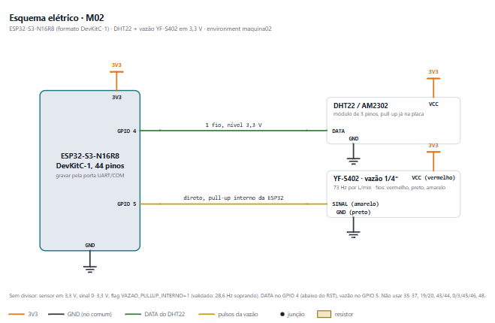
APÊNDICE • BANCADA
Mapa rápido dos dispositivos
M02
ESP32-S3-N16R8
DHT22 + Hall
LED: —
ESTAÇÃO DE BOMBEAMENTO • IoT
13

Slide 6
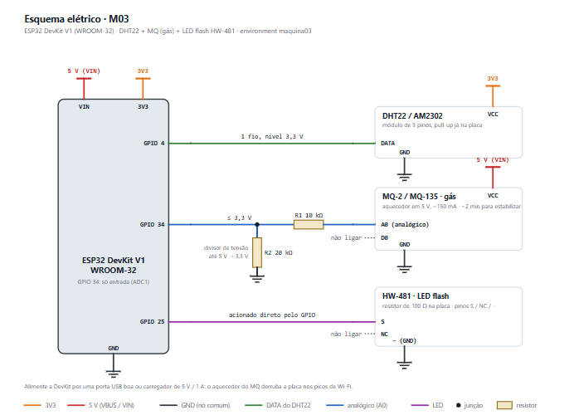
APÊNDICE • BANCADA
Mapa rápido dos dispositivos
Resumo visual para apoiar a montagem e a explicação do hardware.
M03
ESP32 DevKit
DHT22 + MQ
LED: Flash
ESTAÇÃO DE BOMBEAMENTO • IoT
13

Slide 7
03 • HARDWARE
Três motobombas, três conjuntos de sensores
Cada ESP32 realiza a leitura e envia a telemetria para a central.
M01
ESP32 DevKit
M02
ESP32-S3-N16R8
M03
ESP32 DevKit
SENSORES
SENSORES
SENSORES
DHT22 • temperatura
DHT22 • temperatura
DHT22 • temperatura
Sensor Hall • vazão
Sensor Hall • vazão
MQ • gás
LED RGB • estado
LED flash • estado
ESP32 → Wi-Fi → MQTT
ESP32 → Wi-Fi → MQTT
ESP32 → Wi-Fi → MQTT
EDGE CLASSIFICATION: NORMAL • ATENÇÃO • CRÍTICO
ESTAÇÃO DE BOMBEAMENTO • IoT
04

Slide 8
04 • DADOS
O caminho de cada leitura
O projeto mantém uma camada clara entre dispositivo, ingestão, banco e visualização.
01
02
03
04
05
06
SENSORES
→
ESP32
→
MQTT
→
PYTHON
→
INFLUXDB
→
GRAFANA
temperatura • vibração
corrente • RPM • vazão
leitura + classificação
normal / atenção / crítico
JSON por máquina
+ status / LWT
ingestão explícita
no backend
série temporal
+ retenção
painéis + alertas
+ histórico
Exemplo de tópico: fabrica/maquinas/M01/telemetria
Payload JSON → machine • temperature • flow • status • timestamp
ESTAÇÃO DE BOMBEAMENTO • IoT
05

Slide 9
05 • INTELIGÊNCIA
O estado da máquina nasce dos sinais
A classificação considera o pior estado entre os sinais monitorados.
✓
NORMAL
!
ATENÇÃO
×
CRÍTICO
operação dentro da faixa
desvio que merece acompanhamento
fora da faixa definida
EXEMPLOS DE LIMITES
Temperatura
Corrente
Vazão
> 80 °C
> 11 A
< 10 ou > 45 L/min
ESTAÇÃO DE BOMBEAMENTO • IoT
06

Slide 10
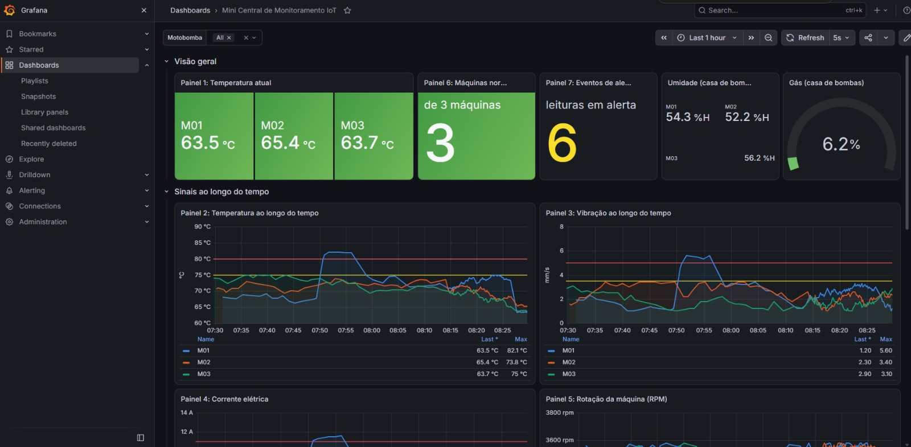
06 • VISUALIZAÇÃO
Mini Central de Monitoramento IoT
O Grafana reúne o estado atual, séries temporais e eventos de alerta.
ESTAÇÃO DE BOMBEAMENTO • IoT
07

Slide 11
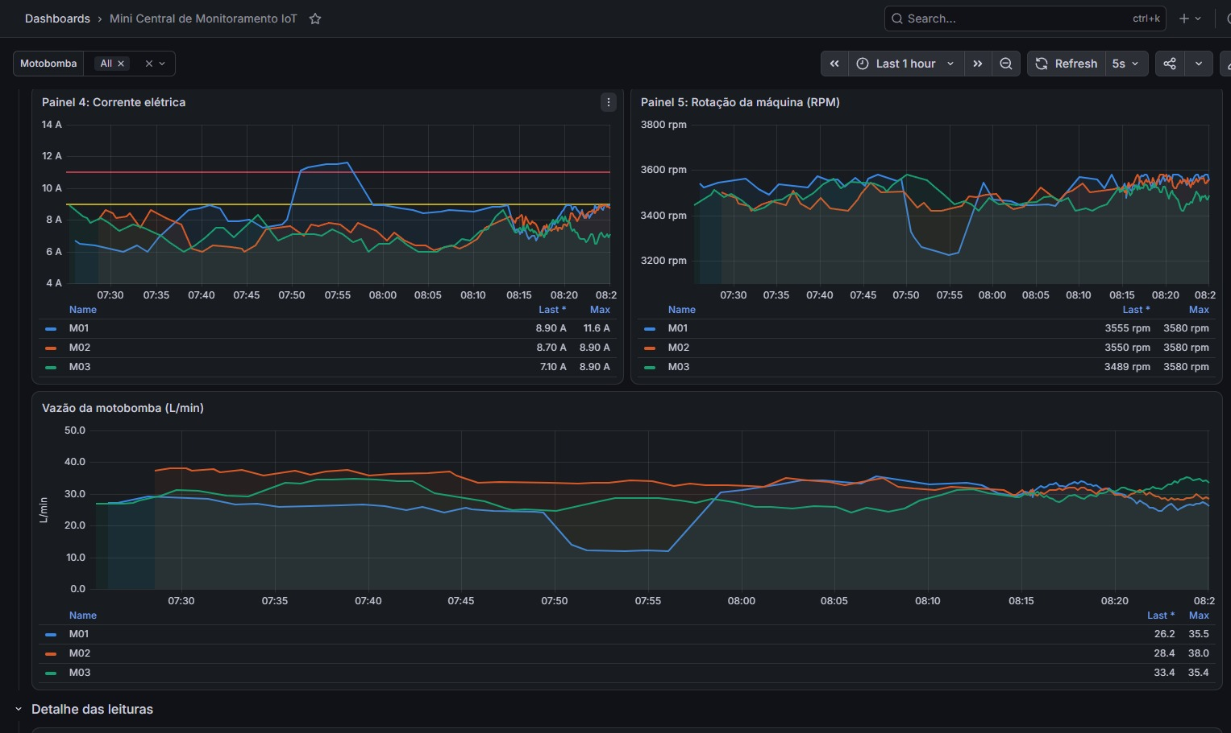
06 • VISUALIZAÇÃO
Mini Central de Monitoramento IoT
O Grafana reúne o estado atual, séries temporais e eventos de alerta.
ESTAÇÃO DE BOMBEAMENTO • IoT
07

Slide 12
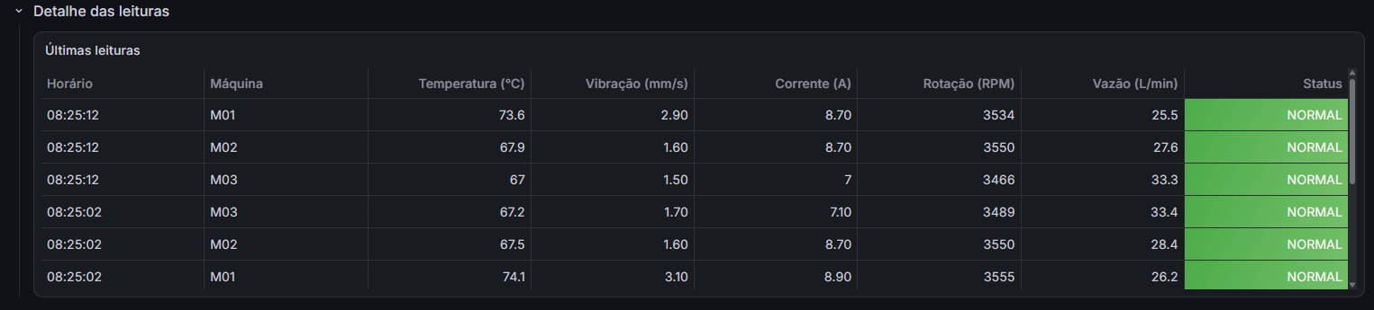
06 • VISUALIZAÇÃO
Mini Central de Monitoramento IoT
O Grafana reúne o estado atual, séries temporais e eventos de alerta.
ESTAÇÃO DE BOMBEAMENTO • IoT
07

Slide 13
07 • DEMONSTRAÇÃO
Do normal ao alerta em poucos passos
A bancada permite mostrar o ciclo completo com infraestrutura local.
01
02
03
04
NORMAL
→
ALTERAÇÃO
→
CRÍTICO
→
GRAFANA
ESP32 envia leituras
sensor é aquecido
> 80 °C
alerta dispara
Tudo dentro das faixas
temperatura sobe
estado muda
operador visualiza
ESTAÇÃO DE BOMBEAMENTO • IoT
08

Slide 14
09 • SEGURANÇA
Protótipo local, com limites explícitos
A documentação separa o que é adequado para demonstração do que seria necessário em produção.
REDE
BROKER
DADOS
ACESSO
notebook + hotspot isolado
MQTT + LWT + validação
InfluxDB + autenticação
Grafana + menor privilégio
MQTT TLS/mTLS • identidade por dispositivo • ACL • VLAN OT • SSO • logs • OTA assinado
PARA PRODUÇÃO
ESTAÇÃO DE BOMBEAMENTO • IoT
10

Slide 15
ESTAÇÃO DE BOMBEAMENTO IoT
ESP32
Medir.
Entender.
Antecipar.
MQTT
DB
Mini Central de Monitoramento Industrial
GRAFANA
Obrigado!
REPOSITÓRIO GITHUB: https://github.com/PedroFurtadoC/estacao-bombeamento-iot
ESTAÇÃO DE BOMBEAMENTO • IoT
14

